Slide 1


Slide 2


Slide 3



Slide 4

1
Đặt tính rồi tính.
72 x 3
116 x 6
106 x 8
106
8
72
3
116
6
x
x
x
8
4
8
2
1
6
6
9
6

Slide 5
2
Tính
963
3
265
5
720
4
0
6
3
2
1
1
5
3
2
1
8
0
5
3
0
3
0
0
0
0
0

Slide 6
3
a) Tính độ dài đường gấp khúc ABCD.
B
D
30 mm
28 mm
42 mm
A
C
Độ dài đường gấp khúc ABCD là:
30 + 42 + 28 = 100 mm

Slide 7
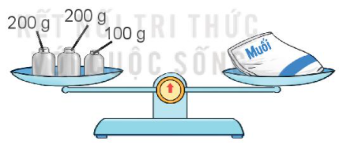
3
b) Túi muối cân nặng bao nhiêu gam?
Túi muối cân nặng là:
200 + 200 + 100 = 500 (g)
Đáp số: 500 g.

Slide 8
4
Tính giá trị biểu thức.
a) 96 : 3 x 5
b) 60 : (2 x 3)
= 32 x 5
= 60 : 6
= 160
= 10

Slide 9


5
Để giúp đỡ các bạn học sinh bị ảnh hưởng bởi lũ lụt, tuần đầu trường em góp được 20 thùng đựng sách vở và đồ dùng học tập. Tuần sau trường em góp được số thùng gấp 3 lần số thùng ở tuần đầu. Hỏi sau hai tuần trường em góp được tất cả bao nhiêu thùng đựng sách vở và đồ dùng học tập?
Tóm tắt
20 thùng
Tuần đầu
? thùng
Tuần sau
Bài giải
Số thùng tuần sau góp được là:
20 x 3 = 60 (thùng)
Sau hai tuần góp được tất cả số thùng đựng sách vở và đồ dùng học tập là:
20 + 60 = 80 (thùng)
Đáp số: 80 thùng

Slide 10


Slide 11






Trò chơi
Notes:
Hướng dẫn: Nhấn vào lần lượt từng cây cỏ để đến câu hỏi. Kết thúc nhấn Cỏ may mắn để end game.

Slide 12
56 x 3 = ?
168
178
188
Notes:
Nhấn vào Icon cỏ chăm chỉ quay về màn hình chính.

Slide 13
106 x 6 = ?
646
636
626

Slide 14
936 : 3 = ?
322
332
312

Slide 15


